Slide 1

第九章 时变参数向量自回归模型族
任课教师：陈创练

Slide 2
时变参数向量自回归模型
提
1
时变参数高维向量自回归模型
纲
2
CONTENTS
时变参数潜在门限向量自回归模型
3
时变参数因子增广型向量自回归模型
4
时变参数面板向量自回归模型
5

Slide 3
一、时变参数向量
自回归模型

Slide 4
第一节 时变参数向量自回归模型
VAR模型虽然能够体现变量之间的线性关系，但是在描述变量间的同期关系时存在一定缺陷，即假设具有同方差。
SVAR模型要求参数和扰动项保持不变。
时变参数向量自回归（TVP-VAR）模型不仅允许宏观经济结构参数发生持久性突变或渐进演变，而且同时能够有效消除模型系统的内生性问题。
TVP-CAR模型在货币政策传导机制的非线性研究中得以广泛应用，并取得显著成效
（Primiceri，2005；Nakajima，2011）。

Slide 5
1、时变参数向量自回归模型介绍
首先，构建传统结构式VAR模型：
（9-1）
其中， 是 维列向量， 是 维系数矩阵。 为 维随机干扰项。假定随机干扰项服从如下分布： 。其中， 为结构性冲击的标准差，因此有：
（9-2）
同时，采用递归方法设立联立参数矩阵A，由此能够在减少待估参数的同时，还能够识别变量间双向冲击的结构性变化。

Slide 6
1、时变参数向量自回归模型介绍
因此，结构冲击矩阵A的下三角矩阵为：
（9-3）
由此，（9-1）可以写成：
（9-4）
其中， ， 。将 按行向量进行堆叠，可得到列向量： 为 维，同时我们定义 ，其中， 为Kroneck乘积。

Slide 7
1、时变参数向量自回归模型介绍
（9-2）式可以整理为：
（9-5）
（9-3）式中所有变量系数都是固定的，不随时间变化。因此，为了准确刻画时间序列中变量间的结构性变化和时变特征，可对模型（9-3）进行动态拓展，引入时变因素，得到TVP-VAR模型为：
（9-6）
式（9-4）中的系数均值 、联立方程系数矩阵 和协方差矩阵 都具有了时变特征，都是随时间变化的状态向量。同时假定 为下 三角矩阵的堆栈，
。

Slide 8
1、时变参数向量自回归模型介绍
参数都服从随机游走过程：
（9-7）
其中， ， 。
得出TVP-VAR模型后，采用Nakajima(2011) 提出带有随机波动的TVP-VAR模型的估计算法，即运用马尔科夫蒙特卡洛模拟对时变参数展开估计。
在贝叶斯推断过程中，令 ， ，同时，设置先验概率密度为 ，并且在已知样本 的基础上，可以估计得到后验分布 。

Slide 9
1、时变参数向量自回归模型介绍
其估计步骤可概述如下：
第一步，先设定 的先验分布；
第二步，从后验分布 中抽样 ；
第三步，从后验分布 中抽样 ；
第四步，从后验分布 中抽样 ；
第五步，从后验分布 中抽样 ；
第六步，从后验分布 中抽样 ；
第七步，从后验分布 中抽样 ；
第八步，返回前面第二步再继续迭代直至收敛结束为止。

Slide 10
【例9-1】时变参数向量自回归模型估计
（1）变量选择
本节选取同业拆借利率、产出缺口以及通胀率的季度数据展开建模，样本选取区间为1996-2022年。其中，产出缺口和同业拆借利率的数据在第八章已经详细介绍，在此不再赘述。其中，可通过消费者价格的月度同比数据计算出通胀率，数据来源于《中国经济景气月报》和《中国统计月报》。
本节采用脉冲响应函数估计了价格型货币政策和数量型货币政策冲击对产出缺口和通胀率的时变影响效应。图9-1给出了提前2期、提前4期以及提前8期产出缺口和通胀率对价格型货币政策和数量型货币政策冲击的时变脉冲响应函数，分别刻画了短期、中期和长期的影响效应。

Slide 11
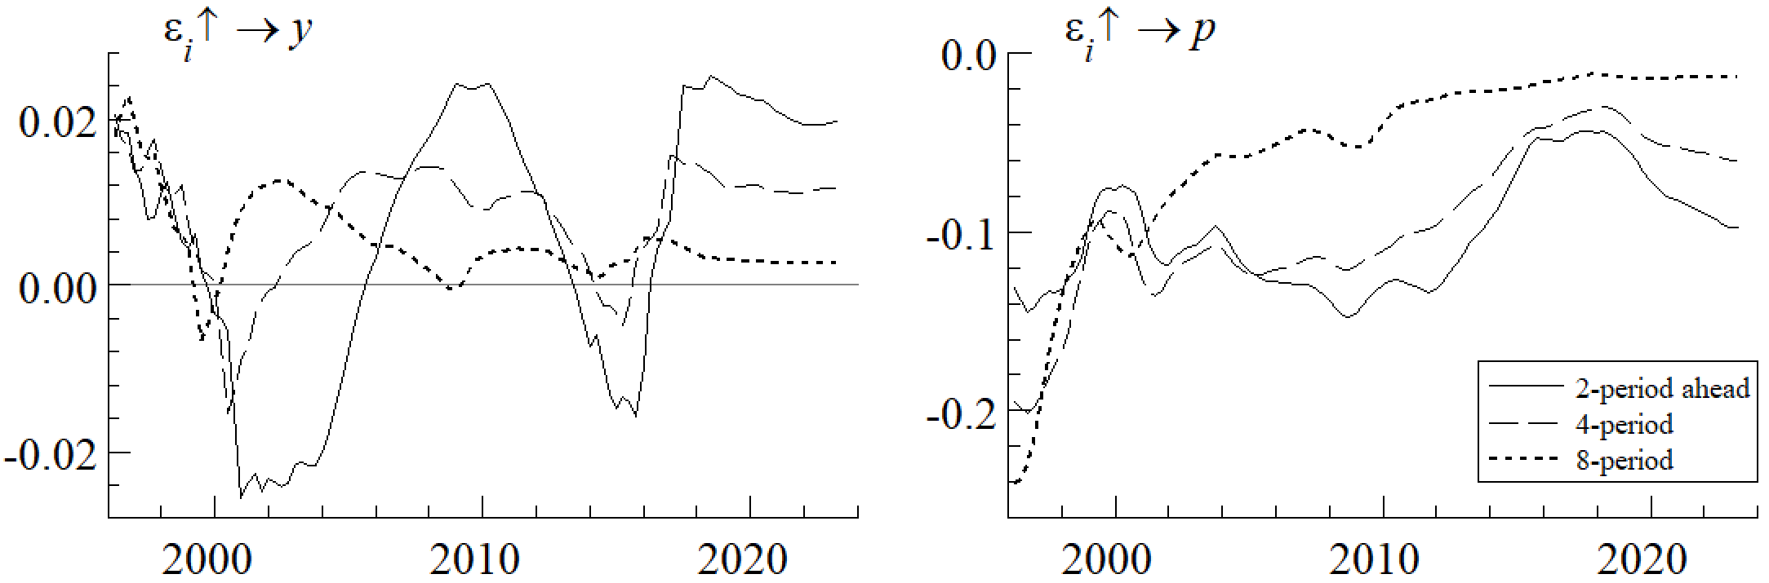
【例9-1】案例分析
（2）实证结果
图9-1 产出缺口和通胀率对货币政策冲击的时变脉冲响应函数

Slide 12
【例9-1】案例分析
（3）脉冲响应结果
与长期效应相比（两年），短期和中期（半年和一年）利率冲击对产出和通胀的影响更为明显。脉冲响应的结果显示，上世纪90年代中叶以来，利率冲击对通货膨胀（ ）有明显的抑制效应，并且在1996年达到最大值。由此也表明，在一定时期内我国利率政策能够有效降低通胀，以稳定物价水平。而利率冲击对产出缺口（ ）的影响在1999年以前为正，并在此后由负转为正，且此后长期围绕零上下波动，说明在某些时间段利率政策能够起到稳定经济周期的目标，但是，在特定时间段内并未能够有效抑制宏观经济波动。这由此也说明采用时变参数VAR模型对中国货币政策取向及其政策效果展开有效识别是非常有必要的。

Slide 13
二、时变参数高维向量自回归模型

Slide 14
第二节 时变参数高维向量自回归模型
传统的向量自回归模型（VAR）在捕捉时间序列数据动态关系方面具有一定优势，但在处理大量变量及其随时间变化的关系时面临挑战。
时变参数向量自回归模型（HD-TVP-VAR）模型通过引入时变参数和降维技术，提高了参数估计的准确性，使得模型更适用于分析高维数据结构和揭示潜在的动态关系。

Slide 15
1、高维模型的挑战与现有方法
在处理大量变量时，高维模型面临以下挑战：
参数数量爆炸：随着变量数量的增加，需要估计的参数数量呈几何级增长。不仅导致计算复杂度提高，还可能引发过拟合和多重共线性等问题（Bai & Ng, 2002）。
数据稀疏性：在高维情境下，可用观测数据相对于参数数量较少，这会降低估计精度并可能导致不稳定的结果（Candès & Tao, 2007）。
模型选择困难：在高维模型中，确定最佳滞后阶数和变量子集具有挑战性。传统的信息准则（如AIC、BIC）在高维情境下可能无法提供有效指导（Fan & Lv, 2010）。

Slide 16
1、高维模型的挑战与现有方法
现有的高维模型方法主要涉及：
LASSO回归：LASSO（Least Absolute Shrinkage and Selection Operator，Tibshirani, 1996）通过在回归目标函数中加入一阶范数惩罚项，实现了参数估计的稀疏性。这意味着估计过程会将部分系数压缩至零，从而实现变量选择。
（2）岭回归：岭回归（Ridge Regression，Hoerl & Kennard, 1970）通过在回归目标函数中加入二阶范数惩罚项，使得估计过程对参数的大小加以限制，从而降低模型的复杂度。在高维情境下，岭回归有助于解决多重共线性问题，提高估计稳定性。

Slide 17
2、 HD-TVP-VAR模型的构建
首先，令 ，在卡尔曼滤波过程中，有：
（9-8）
（9-9）
（9-10）
替换（9-3）式中的可得： （9-11）
其中， 即为遗忘因子（forgetting factors）， 。式（9-11）表示过去 期观察值在 估计中的权重为 。

Slide 18
2、 HD-TVP-VAR模型的构建
令： （9-12）
其中， ， 是卡尔曼滤波和取整函数舍入到最接近的整数所产生的单步提前预测误差。设 和 ，以校准模型使得的值介于0.96和1.1之间。同时，设定模型采用指数加权移动平均（EWMA）方法测量误差协方差矩阵，这样可简化TVP-VAR中多元随机波动率的测算 。EWMA估计如下：
（9-13）
其中， 由卡尔曼滤波器产生； 是衰减因子（decay factor），令 ；初始条件 是 的协方差矩阵。上述模型中通过引入遗忘因子和EWMA方法高维TVP-VAR模型估计。

Slide 19
2、 HD-TVP-VAR模型的构建
其次，在使用遗忘因子方法时，通过引入贝叶斯收缩方法（Bayesian Sparsification Method）对模型的先验条件 进行设置，该方法允许以时变的方式估算收缩超参数并允许收缩超参数自动更新。
具体而言，假设 先验是类明尼苏达型的，即 ， 。其中，先验协方差矩阵 是对角线形的， 是其对角线上的元素，具体形式为：
（9-14）
其中， 是滞后长度。超参数 是估计 的关键，它控制了VAR系数的收缩程度。设置 ，以使其不具有信息性，同时令 。有上述设定，即可实现高维TVP-VAR模型估计。

Slide 20
【例9-2】经济政策不确定溢出指数构建的实例分析
近年来，全球经济接连动荡，美联储加息，俄乌战争，新冠疫情等事件加重了全球经济政策不确定性程度(Economic Policy Uncertainty ,EPU)，因此，本文以1997第一季度至2021年第四季度24个经济体的经济政策不确定性（barker，2016）为主要数据研究世界主要国家经济政策不确定性的溢出效应。由于该数据为的高维数据，本文构建HD-TVP-VAR模型并估计经济政策不确定溢出指数。

Slide 21
【例9-2】经济政策不确定溢出指数构建的实例分析
（1）基于HD-TVP-VAR模型的溢出指数构建
令时变广义脉冲响应函数： ，而 表示无线移动平均（moving-average）展开后的时变残差系数， 表示 维选择向量，其中j行元素为1，其他行为0。
因 ，由此可得到基于广义方差分解的时变脉冲响应函数的时变参数溢出指数为：
（9-15）
其中， 。

Slide 22
【例9-2】经济政策不确定溢出指数构建的实例分析
（1）基于HD-TVP-VAR模型的溢出指数构建
定义
时变参数吸收指数 | 定义
 | 表示主体（ ）系统性金融风险对主体（ ）接收到（除自己本身）冲击的解释比重，如果把所有来自其他主体的时变参数吸收加总可得到该主体货币政策吸收的冲击总强度
 | 主体（ ）系统性金融风险对其他主体（ ）系统性金融风险的溢出占本主体对所有（除自身之外）国家的溢出的解释比重，该指数加总结果可代表该主体系统性金融风险对外溢出总强度
 | 等于总溢出效应与总吸收效应之差， 当大于0时主体为系统性金融风险净溢出主体，反之为系统性金融风险净吸收机构。

Slide 23
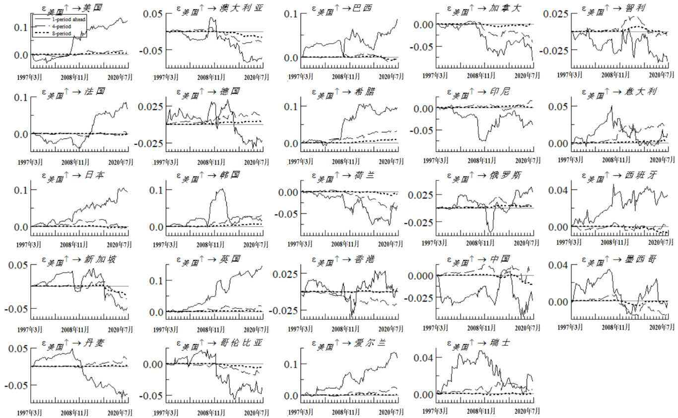
【例9-2】经济政策不确定溢出指数构建的实例分析
（1）基于HD-TVP-VAR模型的溢出指数构建
图 9-2 各国EPU美国EPU脉冲响应图

Slide 24
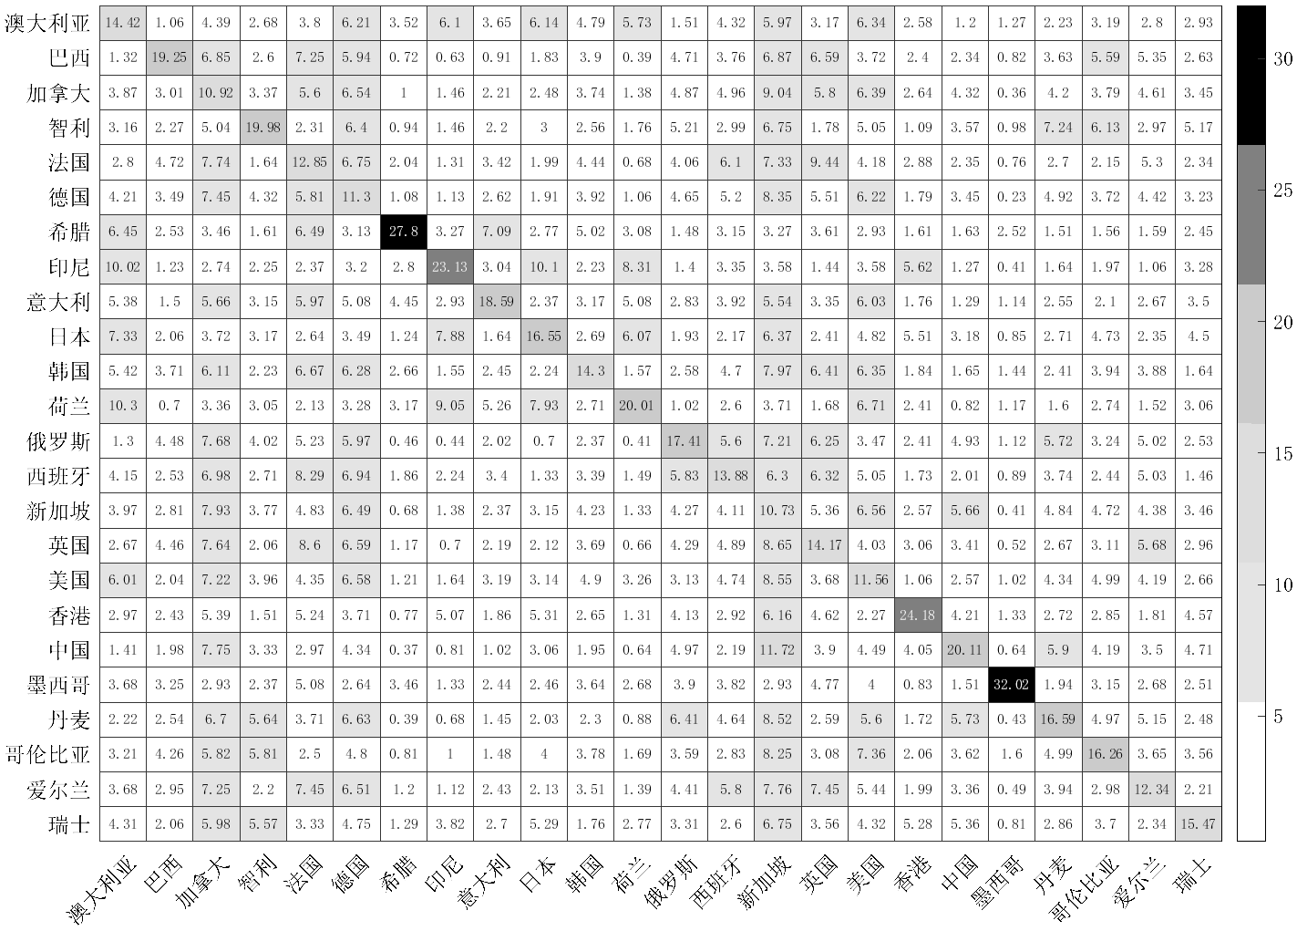
【例9-2】经济政策不确定溢出指数构建的实例分析
（2）溢出指数估计结果分析
图中每行数值代表经济政策不确定性吸收指数，数值越大代表一国受他国经济政策不确定性影响越大；每列数值代表经济政策不确定性溢出指数，数值越大代表一国经济政策不确定性对他国的影响越大；对角线上的指数则代表本国经济政策不确定性对本国的影响。由上图可知，中国有20.11%是由自身经济政策不确定性引起的，而在其余79.89%的变化中，受到新加坡、加拿大、丹麦的经济不确定性影响较大，分别为11.72%、7.75%、5.90%。受到希腊、荷兰、墨西哥的影响较小，分别为0.37%、0.64%、0.64%；与此同时，中国对其他国家也产生了69.43%的溢出影响，并且对丹麦、新加坡、瑞典影响较大。
图 9-3 各国经济政策不确定性溢出矩阵

Slide 25
三、时变参数潜在门限向量自回归模型

Slide 26
第三节 时变参数潜在门限向量自回归模型
TVP-VAR模型只能研究变量间传导机制稳定时的关系，当变量存在突变关系时，使用该模型则无法刻画变量间的关系，且将导致估计误差增大，并进一步使得估计结果无效。
潜在门限时变参数向量自回归（LT-TVP-VAR）模型（ Nakajima and West，2013 ），不仅能够刻画变量间的突变关系，使得协方差矩阵趋于收敛，使得估计结果稳定，同时也避免了样本协方差矩阵估计误差被放大的问题。

Slide 27
1、潜在变量时变参数向量自回归模型介绍
首先，令TVP-VAR模型设定为：
（9-16）
其中，时间序列 是 维向量， 是 维的时变截距， 是 j 阶的 维时变系数矩阵
， 是 维时变新息方差矩阵。令 矩阵 ，
矩阵 ，模型可以改写为：
（9-17）
其中，时变系数 通常假设服从VAR(1)过程。在时变方差矩阵建模中，残差矩阵和新息方差矩阵 在金融和宏观经济分析中是关键。通过先验贝叶斯模型构建TVP-VAR模型中的新息方差矩阵。

Slide 28
1、潜在变量时变参数向量自回归模型介绍
令 ，其中， 是协方差的下三角矩阵， 是对角矩阵， 为 Cholesky成分。
其中， 。
遵循Primiceri and Giorgio（2005）研究，设定 为 的严格下三角元素的向量（按行堆叠），定义 。

Slide 29
1、潜在变量时变参数向量自回归模型介绍
协方差和方差的动态由VAR时变系数 给定，设定模型参数服从以下过程：
（9-18）
（9-19）
（9-20）
其中， ，全部为对角矩阵。
因此，所有的单变量时变参数都遵循平稳AR(1)模型。值得注意的是，对数方差的具体情况定义了传统的单变量随机波动率模型，并且仍采取MCMC展开估计。特别是，时变方差矩阵的Cholesky结构的一个关键特征是可以将 的动态模型转换成一个有条件的动态线性模型（dynamic linear model，DLM），其中 作为状态向量。

Slide 30
1、潜在变量时变参数向量自回归模型介绍
令 ，并定义一个 矩阵：
利用模型恒等式 和下三角矩阵 ，可推导出 。这与方程（9-19）的状态变化相结合，定义了一个条件DLM；然后MCMC分析将扩展到包含一个成分以便在每个迭代中重新取样 ，由此可以使用高效的前向滤波和后向抽样算法对有条件的正常DLMs进行分析。

Slide 31
1、潜在变量时变参数向量自回归模型介绍
在上述TVP-VAR基础上，引入并设定潜在门限构建LT-TVP-VAR模型，用潜在门限VAR过程 代替 。 是由将 作为 的元素堆叠起来，令 ，其中， 是指示向量。因此，对于 的每一个严格下三角元素 ，有： ，
其中， 为示性函数，取值为0或1， 为模型待估参数的门限值。LT-TVP-VAR模型为：
（9-21）
（9-22）
（9-23）
其中， 和 为对角矩阵，公式（9-19）由 代替，而式（9-18）和式（9-20）中模型的其他所有元素不变。

Slide 32
【例9-3】潜在变量时变参数向量自回归模型估计
（1）变量选择
本节采用1996年第一季度至2022年第四季度的利率（i）、M2增速（M2）、产出缺口（y）和通胀（p）的数据，基于LT-TVP-VAR模型，并利用脉冲响应函数估计了价格型和数量型货币政策冲击对产出缺口和通胀的时变脉冲响应函数，从而考察1996年至2022年价格型货币政策和数量型货币政策对经济增长和通胀影响的政策效果。图9-4给出了提前2期、提前4期和提前8期产出缺口和通胀对两类型货币政策冲击的脉冲响应函数。

Slide 33
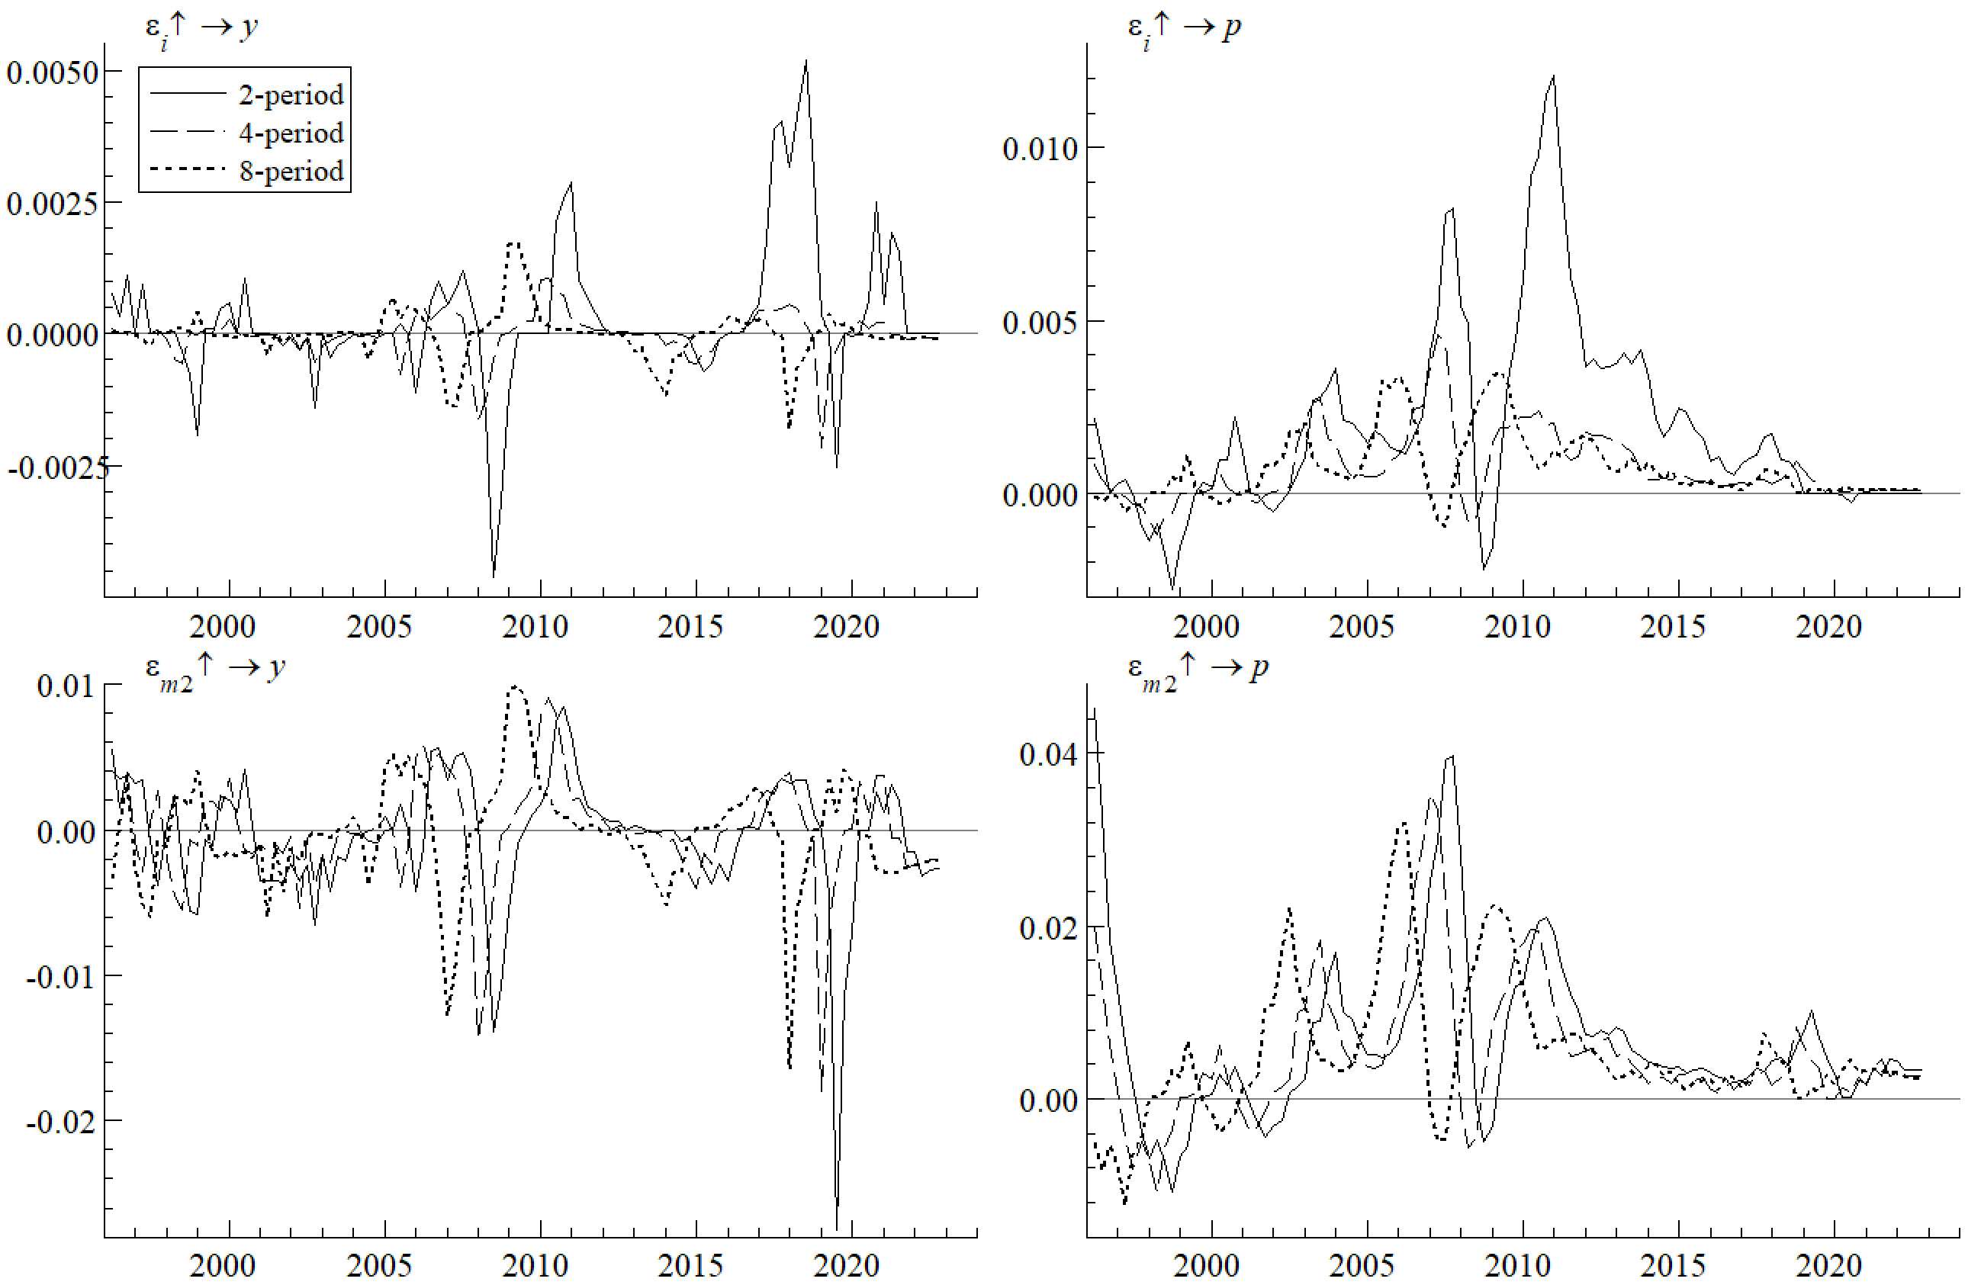
【例9-3】案例分析
（2）实证结果
图9-4 产出缺口和通胀对货币政策冲击的时变脉冲响应函数

Slide 34
【例9-3】案例分析
（3）脉冲响应结果
根据图9-4可以发现，1996-2022年产出缺口对利率和M2增速冲击的脉冲响应正负交替，当利率冲击对产出缺口的脉冲响应值为负时，表明紧缩性价格型货币政策具有显著的调节经济增长的作用，而M2增速冲击对产出缺口的脉冲响应为正时，则表明宽松的数量型货币政策能够有效促进经济增长。通过对比价格型和数量型货币政策对经济增长的影响走势能够发现，两种类型货币政策对经济增长的调控效果呈现此消彼长的特征。接着，再分析价格型和数量型货币政策对通胀的政策效果能够发现，1996-2022年通胀对价格型货币政策冲击的脉冲响应整体为正，表明价格型货币政策调控通胀的效果并不显著。而通胀对数量型货币政策的脉冲响应也整体为正，表明宽松的数量型货币政策将导致通货膨胀上升，且其呈现下降的趋势，表明近年来数量型货币政策调节通胀的作用逐渐减弱。再对比图9-4短、中、长期的政策效果可知，总体来看，价格型和数量型货币政策的短期效果明显强于中长期。

Slide 35
四、时变参数潜在门限向量自回归模型

Slide 36
第四节 时变参数因子增广型向量自回归模型
TVP-FAVAR模型的全称是时变参数的因子扩展向量自回归模型（Time Varying Parameter-Factor Augmented Vector Auto Regression Model）。
Sims（1980）是最初提出向量自回归（VAR）模型的人，之后由学者扩充为因子扩展向量自回归（FAVAR）模型。
FAVAR模型较经典的框架是由Bernanke，Boivin和 Eliase（2005，简称 BBE）建立。
与VAR模型相比较，FAVAR模型的特点在于可以提取包含大量宏观经济信息的少数主成分因子并将这些因子加入到VAR模型中。

Slide 37
1.TVP-FAVAR模型的介绍
本节案例介绍中，采用时变参数的因子扩展向量自回归（TVP-FAFAR）模型对利率所产生的宏观经济形势影响进行实证分析。
利用这一特点，在研究利率对宏观经济形势所产生的影响时可以避免对应变量中隐含的宏观经济信息对实证回归造成的干扰，从而使模型包含更多的经济信息，解释能力更强，同时还解决了由于变量过多造成的估计精度降低问题。
相对于FAVAR模型来说，TVP-FAVAR模型是在FAVAR模型的基础上进行的动态因子扩展，其较为经典的框架由Koop和 Korobilis（2010）提出， 由于该模型的系数具有时变的特点，因此该模型能够更好地刻画变量之间脉冲影响的动态变化。

Slide 38
2.TVP-FAVAR模型的构建
本节使用时变参数因子扩展型向量自回归模型（TVP-FAVAR）测算宏观经济形势，其表达式可写为：
(4.1)
(4.2)
其中， 为构建宏观经济形势的各指标组成的 维向量， 为潜在因子 维向量， 为可观测变量和构建宏观经济形势指数变量构成的 维向量， 为 阶 的因子载荷系数， 为 阶 的因子载荷矩阵， ， ， ，
。假设 ， ， ， ，
， ， 。 为 阶时变系数矩阵。

Slide 39
2.TVP-FAVAR模型的构建
面临多个模型时，本文利用DMS方法选择最优变量，根据每个模型在t时点上对宏观经济指标的预测，计算出该时点选择每个模型的概率给定初始条件概率 ，对于 ，根据Raftery et al.（2010）利用遗忘因子 给出模型预测方程 ，，模型更新为：
(4.3)
其中， 是模型j的拟合测度。

Slide 40
2.TVP-FAVAR模型的构建
为实时追踪宏观经济形势的演变路经与波动情况，本文利用事变状态空间模型，以及卡尔曼滤波迭代算法合成宏观经济形势各宏观变量的动态权重。令 为宏观经济变量，因此，宏观经济形势指数的基本计算形式为：
(4.4)
由 可得， ， 。
根据Primiceri（2005）， 是下三角矩阵，其结构表达式为：
(4.5)

Slide 41
2.TVP-FAVAR模型的构建
将系数矩阵转换为 ， ，
， 。假设 ， ， ，服从随机游走过程
（Koop et al.，2009；Korobilis，2013）。模型的脉冲响应函数为：
(4.6)
(4.7)
其中， ， ， ， ，
， ， 和 均服从标准正态
分布且相互独立。

Slide 42
2.TVP-FAVAR模型的构建
模型向量移动平均VMA可表示为：
(4.8)
其中， ， 。上式是TVP-FAVAR模型的脉冲响应函数。
TVP-FAVAR模型具有以下几项优点：（1）因子载荷可视为宏观变量在宏观经济形势指数中所占比重，因此是时变因子载荷矩阵可反映各宏观变量构成权重的变化，进而刻画出我国宏观经济形势可能发生的变化。（2）该模型可运用多变量、大规模数据进行研究。（3）该模型可通过因子增广的方式解决经济系统中变量缺失的问题，既突破了经典模型自由度的限制，又保留模型在处理少数变量时的计算优势，从而全面捕捉我国宏观经济和政策执行等经济信息，更加真实地反映经济变量之间的动态影响关系。

Slide 43
【例9-4】案例分析
（1）变量选择
根据我国宏观经济四大目标，即持续稳定的经济发展、稳定物价、解决就业和国内外收支平衡，本文选取宏观经济变量为1996年第一季度至2023年第一季度的产出缺口（ ）、通货膨胀率（ ）、失业率（ ）和进出口额（ ）。其中产出缺口和通胀率在上述已介绍，失业率和进出口额指标选取说明如下，第一，本文选择城镇登记失业率反映国家就业情况，数据来源于国家统计局。第二，本文选择中国进出口金额反映国内外收支平衡情况，但单位为亿美元，因此还需用美元兑人民币平均汇率转化成人民币单位，并利用CPI平减先得到名义季度进口额，然后采用Tramo-Seats方法进行季节性调整，再对数后乘以100估计实际进口额。数据来源于中国人民银行和海关总署。

Slide 44
【例9-4】案例分析
（2）实证结果
由上述方法估计得到宏观经济形势指标，作为对比，我们同时使用静态主成分方法和常参数动态因子模型测算金融风险周期。总体上，三种方法的估计结果并无明显差异，但在波峰和低谷时差异较大。本文根据宏观经济形势指数大于零发现样本期内基本存在五个相对繁荣阶段，分别是1996年亚洲金融危机前期、2001年加入世界贸易组织时期、2004-2007年经济快速发展时期、2011-2013年金融危机后的复苏阶段、2017-2018年经济转向高质量发展时期、2022年新冠肺炎疫情后的复苏时期；而根据宏观经济形势小于零发现存在五个相对衰退阶段，分别是1997-1998年亚洲金融危机时期、2002-2003年非典型肺炎时期、2008年全球金融危机时期、2015年资本市场动荡时期、2020年新冠肺炎疫情暴发时期。该结果凸显了本文采用的时变权重方法，可以更好地时变宏观经济形势的动态实时演变规律。

Slide 45
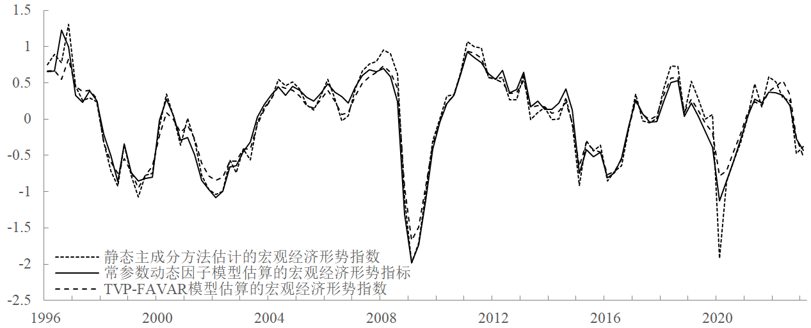
【例9-4】案例分析
（2）实证结果
中国宏观经济形势：基于TVP-FAVAR模型图

Slide 46
【例9-4】案例分析
（3）脉冲响应结果
本文选择利率提前1期、提前4期和提前8期的冲击影响结果作为代表，分别反映一单位正向利率冲击对产出缺口和通胀的短期（一个季度）、中期（一年）和长期（两年）影响。
由图（左）可知，产出缺口对提高利率的响应显著为负，表明央行实施提高利率的紧缩型货币政策不利于产出增长。同时，提前1期的脉冲响应最大，其次是提前8期，提前4期的脉冲响应最小，意味着提高利率对产出缺口的抑制效果短期内较弱，但中期有所增强，长期来看效果又减弱。
由图（右）可知，通胀对提高利率的响应也基本显著为负，表明央行实施提高利率的紧缩型货币政策有利于抑制通胀。同时，提前1期的脉冲响应基本也最大，其次是提前8期，而提前4期的脉冲响应最小，意味着提高利率对通胀的抑制效果短期内较弱，中期有所增强，但也不具备长期持久性。

Slide 47
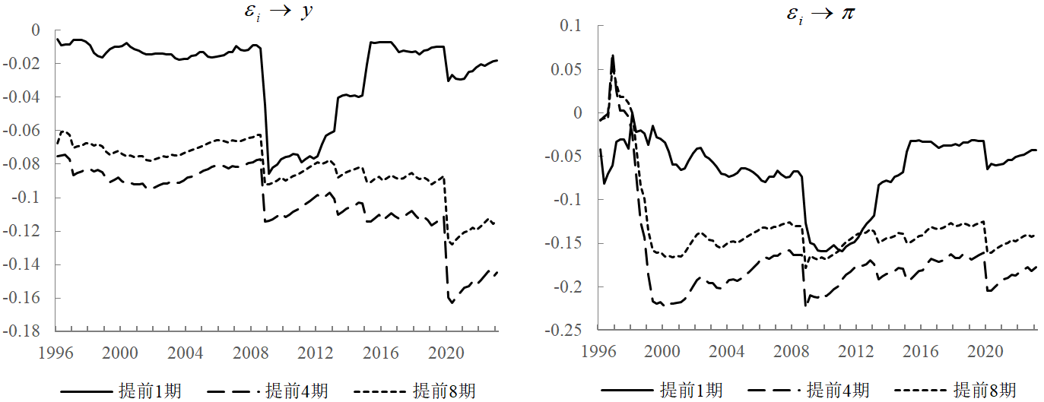
【例9-4】案例分析
（3）脉冲响应结果
产出缺口和通胀对正向利率冲击的脉冲响应图

Slide 48
【例9-4】案例分析
（3）脉冲响应结果
从样本期内历史演变角度来看，不同时期的脉冲响应值存在差异，在1997年提高利率对通胀的脉冲响应骤降，且在2008年和2020年提高利率对产出缺口和通胀的脉冲响应也均下降，意味着利率的宏观经济效果显著增强，主要是由于为了抵御亚洲金融危机、全球金融危机和新冠肺炎疫情事件冲击，央行连续多次调整利率，调控方向一致且操作连贯促使利率政策发挥更大的作用。综上，央行仅调控利率的单一货币政策无法兼顾稳定经济和物价的效果，紧缩的货币政策在抑制通胀的同时也会降低产出，且利率的宏观经济效果在金融或公共卫生重大事件暴发时期会更强。

Slide 49
五、时变参数面板向量自回归模型

Slide 50
第五节 时变参数面板向量自回归模型
本节将第七章第四节面板向量自回归模型放宽至时变参数，介绍一种新的方法——时变参数面板向量自回归（Time-Varying Panel VAR, TVP-PVAR）模型方法。以Ciccarelli et al.（2016）研究为基础，令 ，模型一般形式：
（9-32）
其中， 表示经济体， 表示时间， 表示连续滞后算子； 是每个 的
维向量， ； 是每个滞后 阶的 矩阵， 是外生变量的 维向量， 是每个滞后 的 矩阵; 是 维随机误差项列向量。

Slide 51
第五节 时变参数面板向量自回归模型
式（9-32）能够较理想的满足研究需要，表现在如下三方面：
首先，模型允许特定的系数是时变的。这个特征假设更加符合事实，让我们研究周期性波动的演变变得更加简单准确，如果模型没有加入时变系数，估计结果可能会将商业周期的平滑变化归因于一次永久性的冲击，而这些冲击在历史经验中很难证明是合理的（Ciccarelli，2016）。
其次，经济体之间可以具有特定动态关系。没有这样的特征，估计结果可能存在异质性偏差。
再次，当矩阵时（对于某些（滞后操作）不是对角线型的），滞后交叉单元的相互依赖性就显得很重要。因此各国之间的动态反馈是可能存在的，这极大地扩展了我们的经验模型可以解释相互作用的类型。

Slide 52
第五节 时变参数面板向量自回归模型
我们不允许 的方差是时变的，但是从下式可知我们估计的模型容许扰动的波动性变化。可将模型（9-32）式以同步方程形式重写：
（9-33）
其中， ， ，其中 表示克罗内克乘积； 是矩阵 和 的G行进行堆叠而成的 向量，而 和 分别是内生变量和随机干扰项的 向量。由于 对于不同经济体在不同的时间段内是有变化的，因此使用无约束经典估计方法是不合适的。而且即使 不是时变的，其绝对维度（每个方程中有 个参数）会阻止任何有意义的无约束估计。

Slide 53
第五节 时变参数面板向量自回归模型
为了解决维数的问题，我们调整了Canova & Ciccarelli（2009）中的模型框架，并假设 具有一个因子结构：
（9-34）
其中， 是矩阵， ， 是干扰项，包含 系数向量的未识别特征。考虑以下格式：
其中 、 、 分别是 矩阵， 表示变量或变量组数量， ， ， 是相互正交因子，分别用于捕获： 组经济体和变量中共同的系数向量运动；特定经济体系数向量运动；特定变量（或组变量）系数向量运动。从(9-34)式中可看到，分解的做法将个系数估计的问题减少为一次估计。

Slide 54
第五节 时变参数面板向量自回归模型
因子分解公式（9-34）式将过度参数化面板VAR转换为简约SUR模型，其中回归量是某些右侧VAR变量的平均值。实际上，在（9-33）式中使用（9-34）式可得：
（9-35）
其中， 。对模型（9-35）式分解是方便的，因为它可以衡量一般的和特定经济体之间的相对重要性以解释 中的波动，并且可以展示这种波动随时间的演变。 是 的常用指标，而 是经济体特定指标的向量， 是可变特定指标的向量。注意到 ， 和 是结构相关，但会随着面板中的经济体和变量的数量变大而变得不相关。在这里我们需要假设 随着时间的推移随机游走：
（9-36）

Slide 55
第五节 时变参数面板向量自回归模型
我们设置 为对角矩阵， ；并假设 ， 和 是相互独立的。随机行走假设在时变VAR文献中非常常见，并且具有关注永久移位和减少估计过程中参数数量的优点。关于 的球形假设表明这些因子具有相似的单位，而 的设定是标准的（参见例如Kadiyala & Karlsson，1997）。原则上， 的方差也可以是随时间变化的，以解释在 中的ARCH-M类型效应和其他一般波动聚类。 的块对角性保证了因子的正交性，因此它们是保持后验和可识别性的。最后，残差之间的独立性是标准的。因此，上述模型可表述为如下状态空间形式：
（9-37）

Slide 56
第五节 时变参数面板向量自回归模型
模型（9-37）式可用经典方法或贝叶斯方法估计，我们认为贝叶斯估计更优，因为即使 和 相对较小，也可获得研究对象的精确小样本分布。为了计算（9-37）式参数的后验分布，假设先前的密度为 并令 已知。设置 ，其中， 控制因子系数中 的紧密度，并使 ，其中， ， ， ， 代表Normal， 代表Wishart， 代表逆Gamma分布， 代表时间-1可用的信息。 的先验和因子运动定律意味着

Slide 57
第五节 时变参数面板向量自回归模型
特别是，在下面向量中收集先验超参数：
（9-38）
其中， 元素的值要么从数据中获得（ ， 的情况）；要么在特定应用之前调整，如选择a-priori来产生相对宽松的先验（ 的情况）；或者在训练样本上用简单的OLS初始化估计（ 的情况）。所使用的值是 ， ， ， ， ， 。这里， 是块对角矩阵 ， 是每个经济体非时变VAR协方差矩阵；在非时变的模型（9-39）式上用全样本OLS估计得到 ，且 表示 的维数。 由于在 时拟合得到改善，我们假设结果呈现精确的 因子分解。

Slide 58
第五节 时变参数面板向量自回归模型
为了计算 的后验分布，将先验与数据可能性结合起来，并有以下比例关系：
（9-39）
其中， 表示数据。根据贝叶斯规则可得
（9-40）
给定 ， 的后验分布可以通过从整合 的干扰参数来获得。一旦得到这些分布，就可以获得 的位置和离差测度，也可以得到任何这些参数的连续函数。由于只知道 的条件后验分布，因此，将采用吉布斯抽样的蒙特卡罗方法对此进行有效识别。

Slide 59
第五节 时变参数面板向量自回归模型
这些条件分布如（ 不包括参数 ）：
（9-41）
其中， 和 分别是平滑一期 的预测值和误差预测值方差-协方差矩阵，按照Chib & Greenberg（1995）计算（MCMC）， ， 。在规律性条件下（参见Geweke，2000），通过模型（9-41）式中的条件分布极限循环产生来自感兴趣的联合后验分布。

Slide 60
第五节 时变参数面板向量自回归模型
据此，可以计算 的边际分布在扰乱维度上的平均值，即可获得指标的后验分布。例如，公共指标的90％置信区间可以通过在每个 时刻对 进行抽取排序并取第5和第95百分位数获得。我们呈现的结果基于150000次抽取的链条：我们进行了3000块，每个方块50次的抽取并保留了每个区块的最后一次抽取结果。 最后，进行2000次抽取来对每个 进行后验推断。
上述提供了一个估计TVP-PVAR的模型框架，同时，因为面板模型待估参数较多，上述方法也未估计出所有滞后阶变量的参数，只是估计了共同因子时变参数（ ）、国别差异固定效应时变参数（ ）、变量差异固定效应时变参数（ ），这些参数可用于考察面板模型某一层面的共同特征。

Slide 61
第五节 时变参数面板向量自回归模型
此外，Koop和Korobilis（2018）以及Poon（2018）提供了将上述参数转换得到所有滞后阶变量的参数的方法，即向量 ，其中， 是提取参数的设计向量。如以2个经济体和2个变量，滞后1期为例，则：
（9-42）
其中， 。上述模型设定可以通过分解的方式分别转换得到2个经济体2条方程的估计参数，但在模型估计中每一条方程都包括2个解释变量，即两个本国的解释变量和两个他国的解释变量。

Slide 62
第五节 时变参数面板向量自回归模型
故此，通过上述参数设定转换，即可估计得到每个经济体包含所有变量的共同信息，或者每一个变量蕴含了所有经济体的共同信息以及所有变量和所有经济体共同蕴含的信息，并且经过（9-39）式转换可以得到TVP-PVAR模型各内生变量的滞后期解释变量的各个参数估计值，最终通过参数转换实现TVP-PVAR模型估计。

Slide 63
【例9-5】采用TVP-PVAR模型估计全球经济周期
数据长度为1996年第一季度至2019年第四季度，包括的G8经济体：美国、英国、法国、德国、日本、意大利、加拿大和俄罗斯。其中，由于国际清算银行（BIS）较早针对国际金融周期共振传染现象展开全面研究，并采用信贷/GDP比率缺口(credit-to-GDP gap，下称信贷缺口)来测度金融周期。
我们主要关注的是一国国内金融周期的溢出在全球范围内传染，形成全球金融周期共振的现象，因此，采用国际清算银行计算的30个经济体的信贷缺口数据代表信贷周期。

Slide 64
【例9-5】采用TVP-PVAR模型估计全球经济周期
此外，通胀率采用各国的消费者价格指数季度同比数据代表通货膨胀率，计算公式为通胀率（ ）= 季度CPI – 100。生产指数则采用季节调整后的制造业生产的同比增速作为替代变量。产出缺口（ ）采用HP滤波法估计，具体步骤为：①基于各国的季度名义GDP值和季度GDP平减指数换算得到季度实际GDP值（1996=100）；②对季度实际GDP数据做Tramo-Seats季节性调整和对数处理（ ）；③基于HP滤波法估计得到产出缺口。数据来自于CEIC数据库。

Slide 65
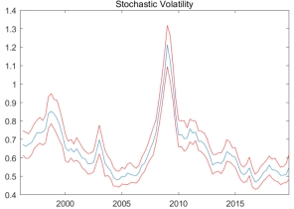
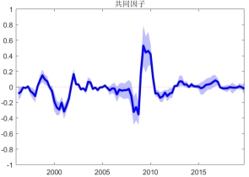
【例9-5】采用TVP-PVAR模型估计全球经济周期
图9-5 共同因子随机波动率 图9-6 共同因子时变参数（ ）
由图9-5可知共同因子具有一定的随机波动率特征，同时，从图9-6还可以看出对于G8国家的四个变量具有的共同趋势（ ）特征，其中，我们可以发现在2001年G8经济体经历了一个经济下滑，同时，在2007-2011年经历了一个衰退、复苏、峰顶以及下滑的经济周期，而此后子2013年起至2019年G8国家的经济相对较为稳定。由此可见，TVP-PVAR模型能够较好捕捉国家层面和变量的共同趋势成分，有助于我们分析全球经济体的共同趋势特征。

Slide 66
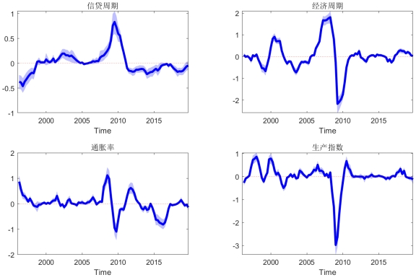
【例9-5】采用TVP-PVAR模型估计全球经济周期
图9-7给出了对于G8国家，四个变量的变量差异固定效应时变参数（ ），从图中我们可以看出，可以发现在2007-2008年间G8国家共同经历了一个生产活动的急速下滑，表现为在此期间，生产指数的变量差异固定效应共同急速下滑，这主要为因为次贷危机的爆发，使得G8经济体企业生产经营活动急速下滑。同时，从信贷周期看，2007-2011年间G8国家共同经历了一个信贷周期的扩张，究其原因，次贷危机的爆发，使得各个国家为了应对经济问题而共同采取了相对较为宽松的信贷政策。此外，我们也发现，2007-2011年间G8国家共同经历了一个暴涨暴跌的经济周期；而且，在此期间通胀率也表现出较大的波动性。
图9-7 各变量的差异固定效应时变参数（ ）

Slide 67
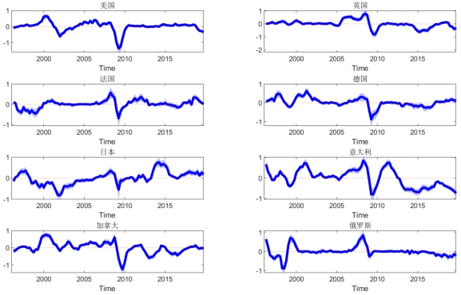
【例9-5】采用TVP-PVAR模型估计全球经济周期
图9-8给出了各个国家差异固定效应时变参数（ ），从中我们也可以发现各个国家指数的走势具有一定的差异性，但是，在2007-2009年间表现出相对较为一致的走势，即由于次贷危机的爆发使得这些国家的经济经历了一个较大的波动性。由此可见，本节的TVP-PVAR模型能够很好识别出多国别的共同特征以及提取变量中的共同趋势成分，有助于我们进一步分析经济体的共同特性。
图9-8 国家差异固定效应时变参数（ ）

Slide 68
本章小结
本章主要介绍了不同类型的时变参数向量自回归模型的构建，并基于现实数据进行案例分析。总的来说，相对于常系数的向量自回归模型，时变参数向量自回归模型能够估计变量之间时变的非线性关系；而在分析高维数据结构和揭示潜在的动态关系时，高维时变参数向量自回归模型更加适用；此外，现实中宏观经济变量的相互影响往往呈现非对称关系，本章介绍的潜在变量时变参数向量自回归模型能够刻画变量间的突变关系，使得协方差矩阵趋于收敛，使得估计结果稳定，同时也避免了样本协方差矩阵估计误差被放大的问题；

Slide 69
本章小结
同时，为了纳入更多宏观信息又降低估计难度，本章还介绍了时变参数因子增广型向量自回归模型，该模型对可以避免对应变量中隐含的宏观经济信息对实证回归造成的干扰，从而使模型包含更多的经济信息，解释能力更强，同时还解决了由于变量过多造成的估计精度降低问题；最后，在第五节介绍了时变参数面板向量自回归模型。上述模型的介绍和应用有助于计量分析初学者针对不同类型的宏观时间序列展开分析。

Slide 70
课后习题
1、HD-TVP-VAR模型是一种（ ）
A. 非参数模型
B. 参数模型
C. 半参数模型
D. 模型类型不确定
2、HD-TVP-VAR模型中的“HD”代表（ ）
A. 高维
B. 时变
C. 向量
D. 以上都是
3、HD-TVP-VAR模型中，时变系数的变化通常是（ ）
A. 平稳的
B. 随机的
C. 呈现出一定的规律
D. 以上都有可能

Slide 71
课后习题
4、HD-TVP-VAR模型的优点之一是（ ）
A. 可以捕捉时间序列数据中的非线性关系
B. 可以处理高维数据
C. 可以进行多步预测
D. 以上都是
5、HD-TVP-VAR模型中的降维方法主要有（ ）
A. 主成分分析
B. 独立成分分析
C. 奇异值分解
D. 以上都有可能
6、相对于静态主成分方法构建综合性经济金融指标，TVP-FAVAR模型的优势在于什么？
7、讲述TVP-VAR与LT-TVP-VAR的异同，以及HD-TVP-VAR与TVP-VAR的区别，并说明HD- TVP-VAR是如何解决高维问题。
8、分别应用TVP-VAR、LT-TVP-VAR、HD-TVP-VAR、TVP-FAVAR、TVP-PVAR模型进行实证检验，并结合案例实现结果解释经济含义，说明各个VAR族模型的优劣。

Slide 72
谢谢！

